Slide 1
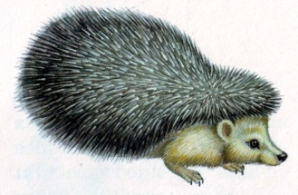
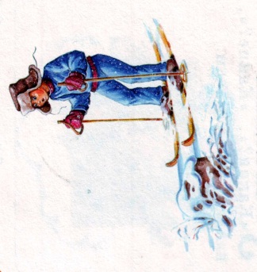
Презентация мероприятия совместной деятельности детей и взрослого, проводимого с использованием ЭОР, созданного самостоятельно на тему:
Виды упражнений по автоматизации звука [Ж] с детьми старшего дошкольного возраста.
Зайзбург Ю. В.- логопед ГБДОУ детский сад №78 комбинированного вида Фрунзенского района Санкт- петербурга

Slide 2
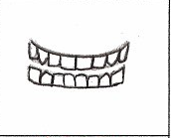
Когда мы произносим звук [ж], что делают:
ГУБЫ:
ЗУБЫ:
ЯЗЫК:

Slide 3
Содержание
Уточнение артикуляции звука [Ж]
Упражнения на закрепление звука [Ж] в слогах
Игра на закрепление звука [Ж] в словах
Игра на дифференциацию звуков Ж-Ш

Slide 4
=

Slide 5
Ж ж
ЖА- ЖА- ЖА
ЖО- ЖО- ЖО
ЖУ- ЖУ- ЖУ
ЖИ- ЖИ- ЖИ
ЖА- ЖО- ЖУ
ЖИ- ЖА- ЖО
ЖУ- ЖО- ЖИ
ЖО- ЖА- ЖИ

Slide 6
Посчитай, сколько букв Ж написано правильно?
Ж
Ж
Ж
Ж
Ж
Ж

Slide 7
Игра «Новые слова»
ЛУК -
ЖУК
БАБА-
ЖАБА
БИЛЕТ -
ЖИЛЕТ

Slide 8
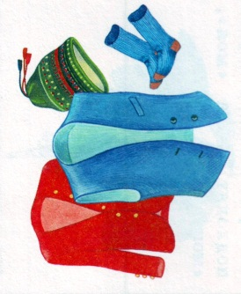
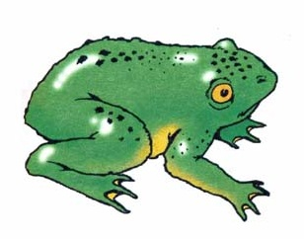
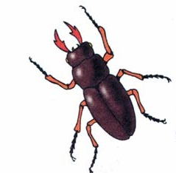
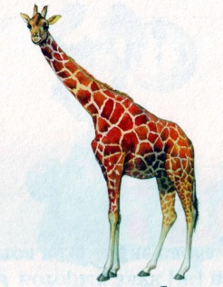
Рассели картинки по домикам

Slide 9
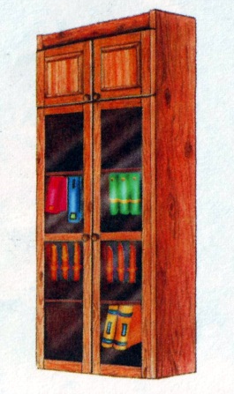
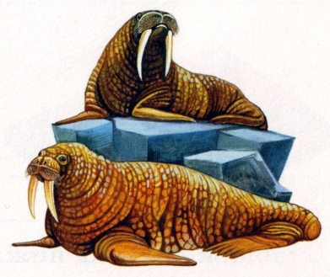
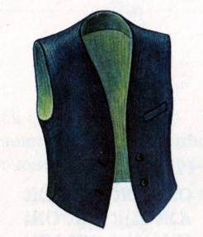
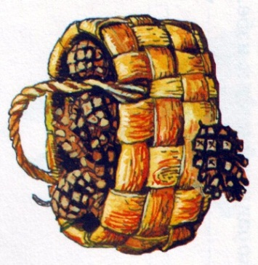
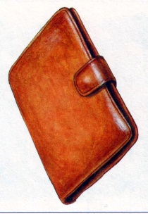
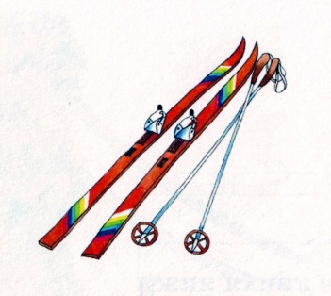
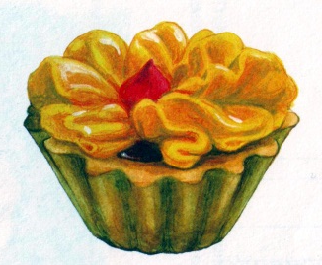
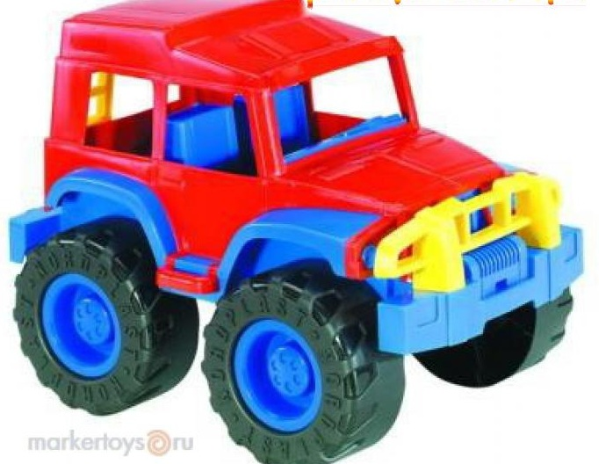
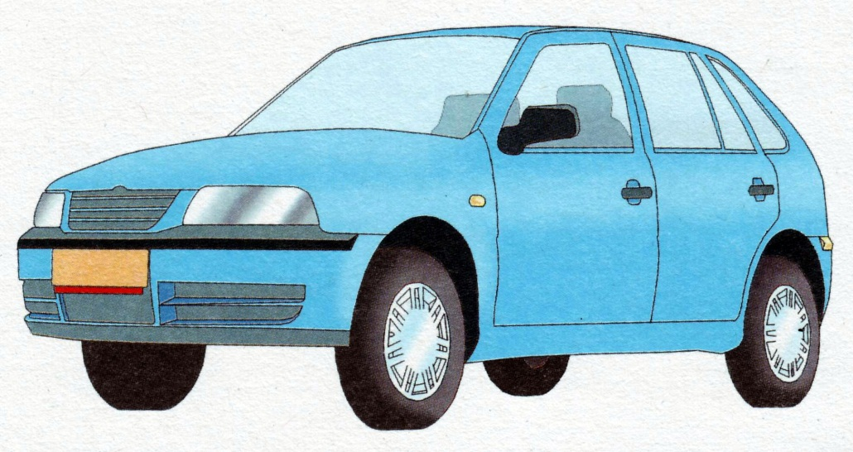
Игра «Аукцион»

Slide 10
Выучи стихотворение
Жук жужжит: «Я шел, я шел,
Желтый камешек нашел».
«Это желудь, ты не прав!»-
Так сказал жуку жираф.

